Slide 1
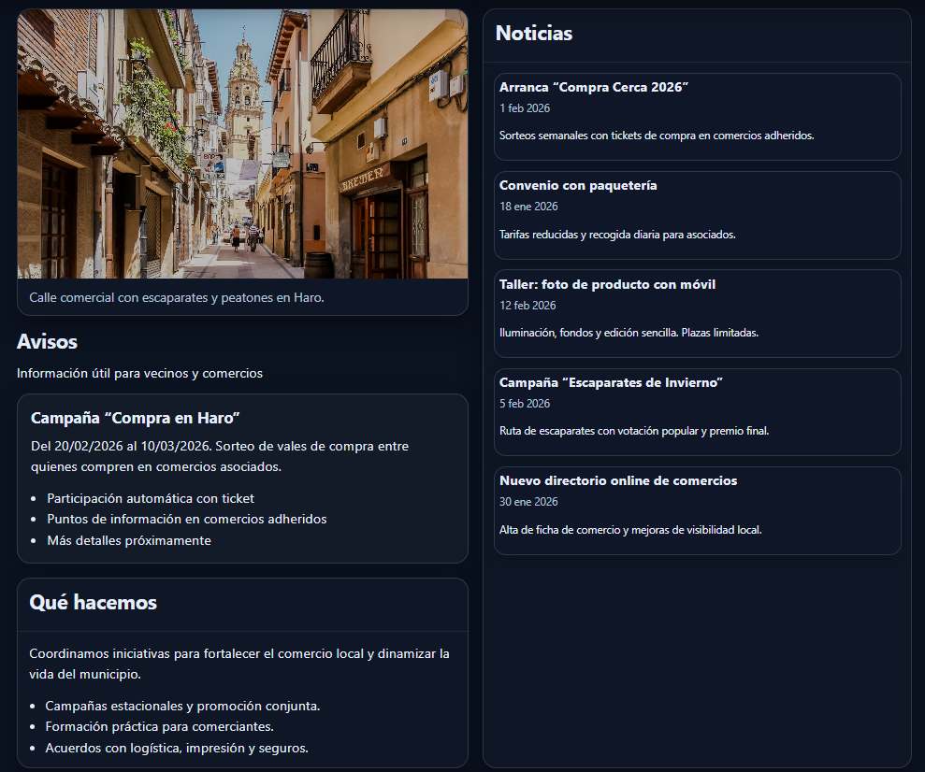
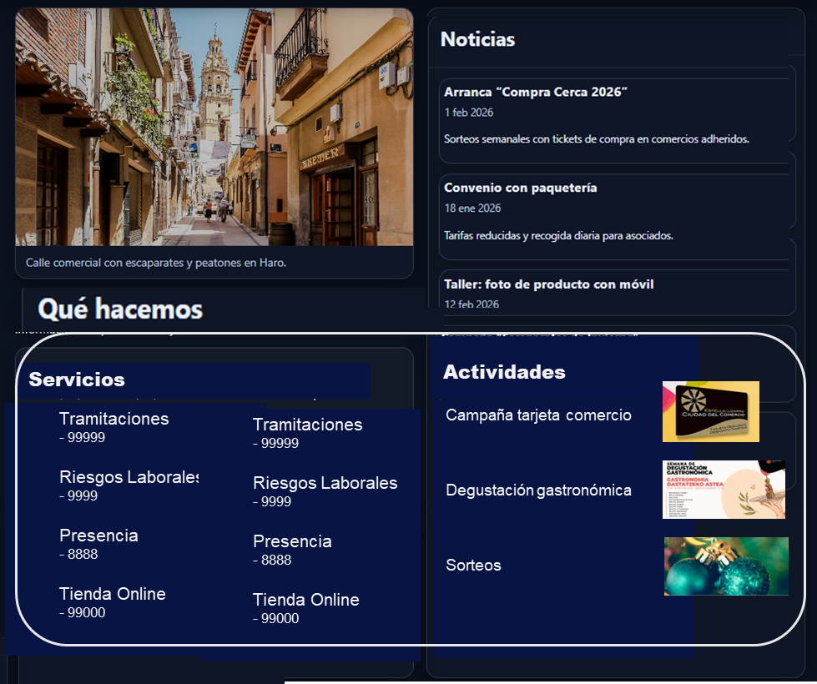



Actividades
Servicios
Tramitaciones
- 99999
Riesgos Laborales
- 9999
Presencia
- 8888
Tienda Online
- 99000
Tramitaciones
- 99999
Riesgos Laborales
- 9999
Presencia
- 8888
Tienda Online
- 99000
Campaña tarjeta comercio
Degustación gastronómica
Sorteos

